Slide 1
OTT i aktuelni video servisi
Nikola Žarković 0434/2014
Marina Miletić 0449/2014

Slide 2
UVOD
Nemamo još

Slide 3
ISTORIJA BROADCASTING SISTEMA I SERVISA
Pratio razvoj prvih televizijskih i radio sistema
Prednost savremenih SDR sistema u odnosu na analogne AM sisteme:
-značajno iskorišćenje spektra
-povećan broj korisnika u sistemu
-deljenje resursa
-skalabilnost sistema
Velika mana starih analognih sistema: izolovanost (nemogućnost sistema da se integriše sa drugim

Slide 4
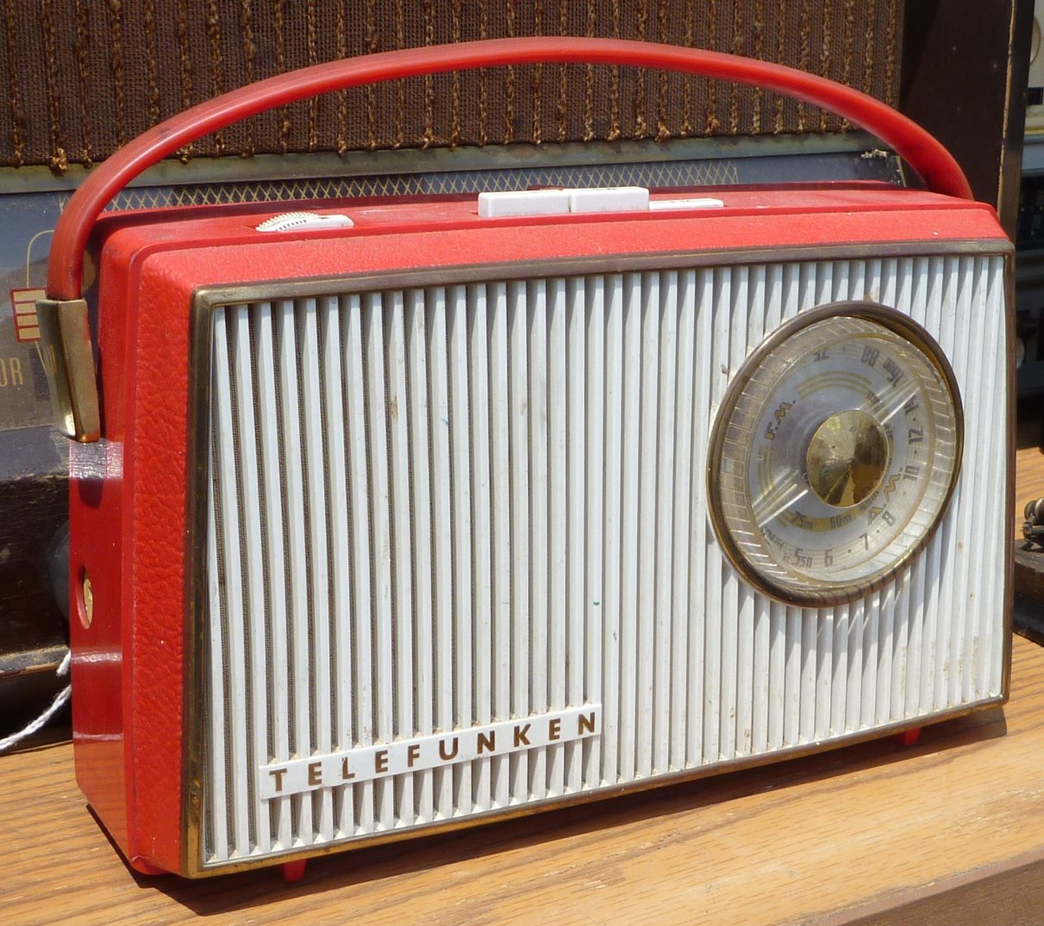
Napredak tehnike 60ih godina prošlog veka uslovljava poboljšanje kvaliteta i performansi korisničnih uređaja
Masovna proizvodnja utiče na niske cene uređaja

Slide 5
PODELA BROADCASTING SISTEMA I SERVISA
Podela na osnovu tipa signala koji se prenosi:
-sistemi za prenos zvuka
-sistemi za prenos pokretne slike
Podela prema dostupnosti servisa:
-javni radio-difuzni sistemi (AM i FM radio)
-privatni radio-difuzni sistemi (TV difuzioni sistemi i javni mobilni sistemi)

Slide 6
Podela na osnovu načina prenosa signala:
-Difuzija zemaljskim antenskim sistemima
-Difuzija mrežom satelitskih primopredajnika
-Difuzija kablovskom mrežom
Prednosti i mane ovih načina difuzije zavise od broja korisnika koji se opslužuje i od geografsko-demografskim odličjem regiona na kome se vrši distribucija

Slide 7
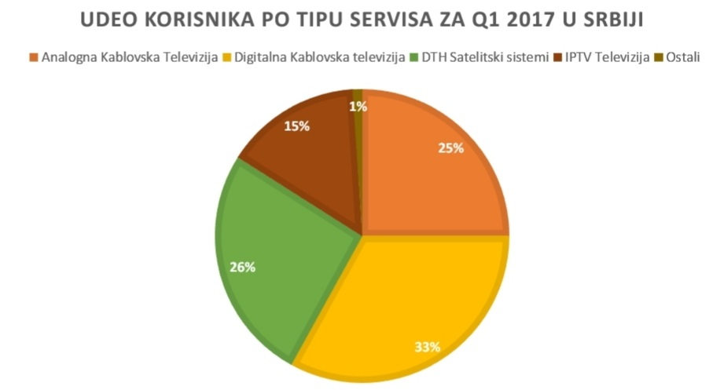

Slide 8
KONTROLA EMITOVANOG SADRŽAJA
Sadržaj koji se dostavlja korisnicima mora da poštuje određene normative
Regulatorno telo odlučuje o dostavljenom sadržaju donošenjem zakona: zakon o javnom informisanju, zakon o oglašavanju, zakon o elektronskim medijima
Kažnjavanje emitera u skladu sa zakonskim odredbama i ukidanje njegovog sadržaja

Slide 9
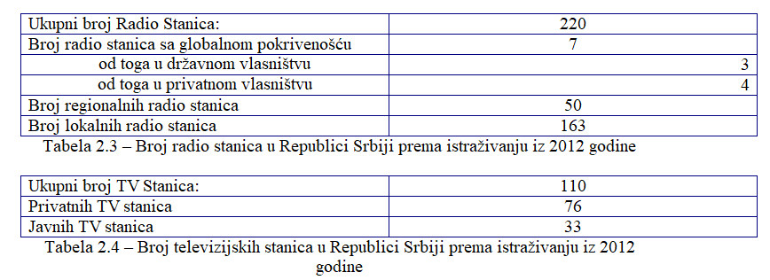
Podela emitera prema tipu sadržaja koji emituju:
-Emiteri audio sadržaja (Radio stanice)
-Emiteri televizijskog sadržaja (TV stanice)
Regulatorno telo za kontrolu sadržaja u Republici Srbiji je REM

Slide 10
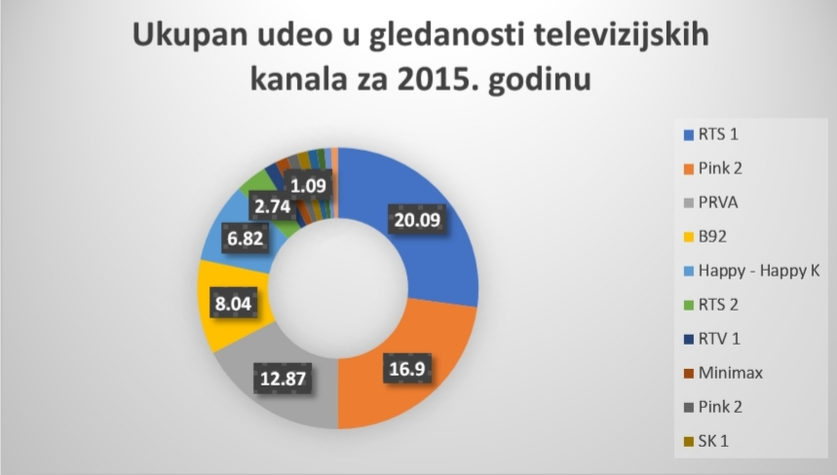
Razlika između TV stanice i TV kanala tj. Između radio stanice i radio kanala
Važnost gledanosti i emitovanje EPP-a

Slide 11
INTERNET REVOLUCIJA
Internet je internacionalna globalna decentralizovana mreža koja funkcioniše po principu ad-hoc promene tehnologije
Treba razumeti kako funkcioniše sa tehničkog aspekta i koji sve uređaji na globalnoj mreži postoje

Slide 12
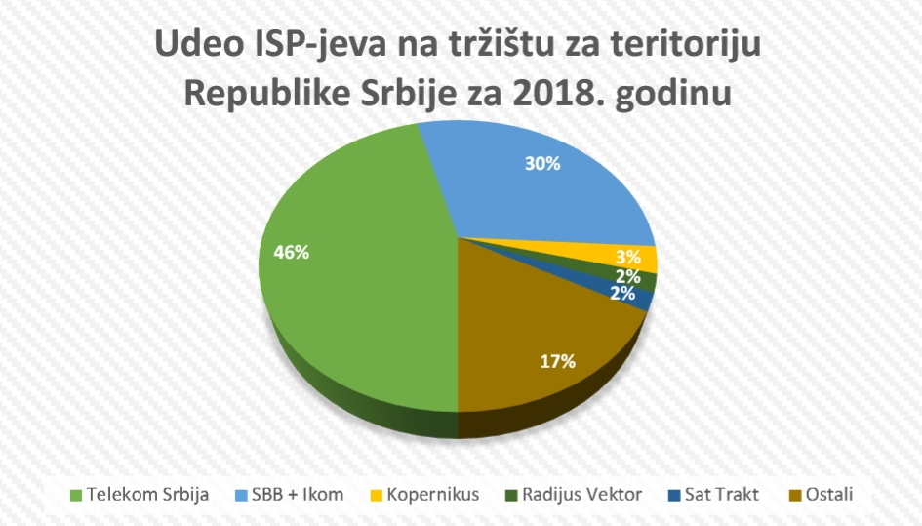
Preduslov za konekciju sa globalnom mrežom je postojanje priključka koji se traži od ISP-a
Prvi internet provajderi postaju velike telekomunikacione kuće i kablovski operateri zbog svoje infrakstrukture

Slide 13
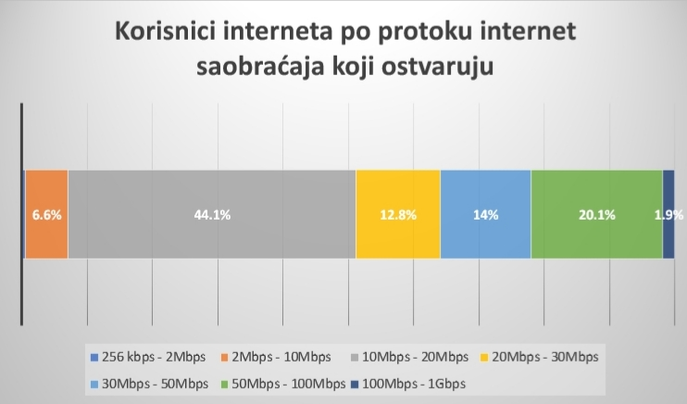
Naplaćivanje internet saobraćaja na mesečnom nivou
Razdvajanje korisnika u grupe na osnovu maksimalnog protoka podataka koji u jedinici vremena mogu da prime (važno zbog mogućnosti konzumiranja OTT servisa)

Slide 14
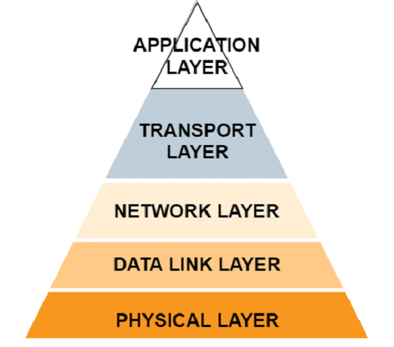
TEHNIČKE KARAKTERISTIKE INTERNETA
Vršenje komunikacije na osnovu TCP/IP protokola podeljenog na 5 slojeva (ISO standard)

Slide 15
Fizički sloj: fizičke karakteristike internet signala
-osnovna jedinica koja se koristi pri analizi internet saobraćaja je bit, jedno od dva moguća stanja u on/off modelu
Sloj linka podataka: grupisanje bita u celinu (ram) radi lakše manipulacije podacima
Mrežni sloj: služi za rutiranje i izračunavanje optimalne putanje za kretanje informacija. Osnovna jedinica informacije - paket

Slide 16
Transportni sloj: služi za enkapsulaciju podataka sa mrežnog sloja, omogućava komunikaciju između dva uređaja. TCP i UDP protokoli
Aplikacioni sloj: omogućava korišćenje svih mogućnosti koje pruža globalna mreža. Protokoli za razmenu elektronske pošte i zahtevanje hiperteksta od drugih uređaja na mreži

Slide 17
Bitne karakteristike: MAC i IP adresa
-MAC adresa je jedinstvena za svaki uređaj na globalnoj mreži, izdaje je proizvođač
-IP adresa je adresa mrežnog modula uređaja koji dodeljuje mrežni uređaj zadužen za tu dodelu – lokalna i javna IP adresa

Slide 18
UREĐAJI NA GLOBALNOJ INTERNET MREŽI
Čvorište (switch): služi za segmentaciju internet mreže na sloju linka podataka – razvrstava pakete tj. okvire ka odgovarajućim uređajima
Hub: pojednostavljeno čvorište – prosleđuje ramove na sve uređaje na koje je povezan
Ruter: vrši usmeravanje paketa na mrežnom sloju koristeći razne algoritme

Slide 19
NIC: mrežna kartica koja je preduslov za povezivanje na internet mrežu, operiše na prva dva sloja TCI/IP steka
Firewall: uređaj za filtriranje podataka koji idu iz mreže i u nju stižu
Gateway: ruter koji je okosnica jedne lokalne mreže
NAT: služi za konverziju između javnih i privatnih IP adresa na mrežnom sloju
DNS: server koji čuva IP adrese u obliku pogodnom za pamćenje

Slide 20
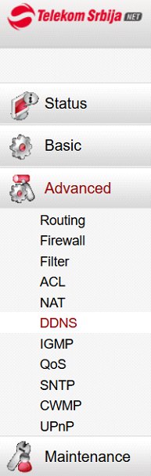
Najpraktičnije je sve ove
uređaje krajnjim korisnicima
dostaviti združeno pod
imenom ruter

Slide 21
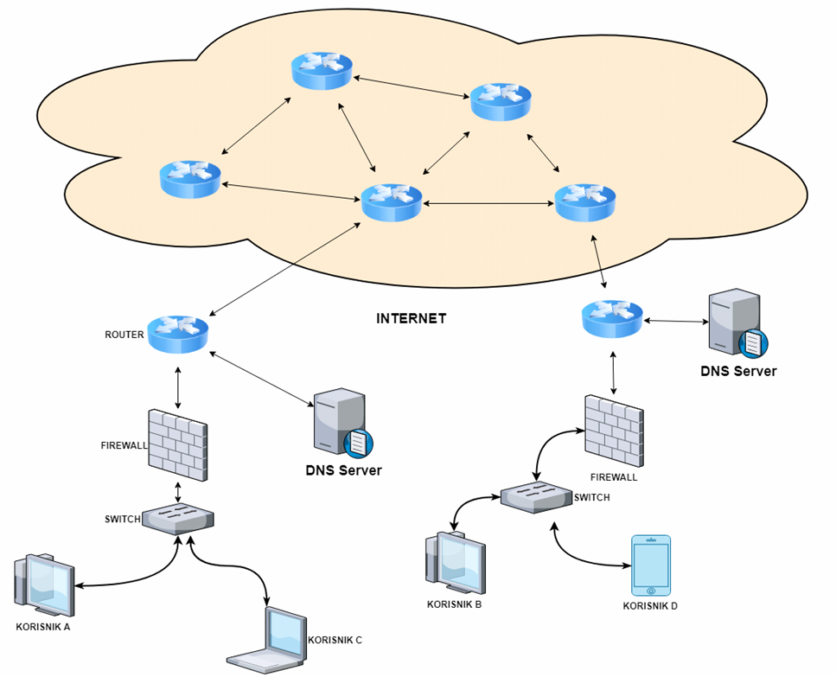
TOPOLOGIJA INTERNET MREŽE

Slide 22
MEHANIZMI KOMUNIKACIJE I APLIKATIVNI SLOJ
Osnovna karakteristika internet mreže koju internet provajderi plasiraju svojim korisnicima je bitski protok
Povećanje bitskog protoka uslovljava mogućnosti za ostvarenje servisa na aplikativnom sloju
Prvo su nastali protokoli za razmenu elektronske pošte (POP3, SMTP, IMAP),
protokoli za razmenu podataka (HTTP, FTP)...

Slide 23
Omogućava se:
-prenos audio i video zapisa tj. preuzimanje multimedijalnih sadržaja sa interneta
-komunikacija u realnom vremenu putem interneta
-razvoj gaming industrije
-razvoj trgovine putem interneta (eCommerce)

Slide 24
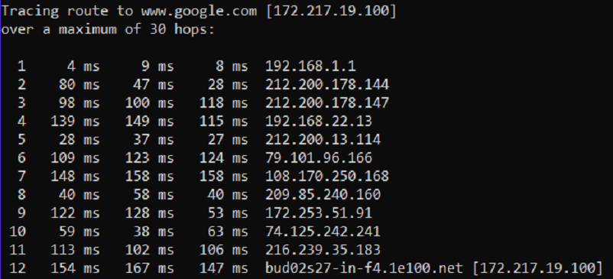
Putanja kojom paketi na internetu prolaze pri konekciji sa Google serverom

Slide 25
OTT TEHNOLOGIJE
Različite definicije pojma
Obuhvata različite servise, SVI se prenose putem interneta
Ne postoji regulatorno telo koje vodi računa o plasiranom sadržaju
Provajderi OTT sadržaja ne poseduju svoju infrastrukturu poput radio i televizijskih kuća
Prilagodljivost, interoperabilnost i relativno niske cene kao glavne karakteristike

Slide 26
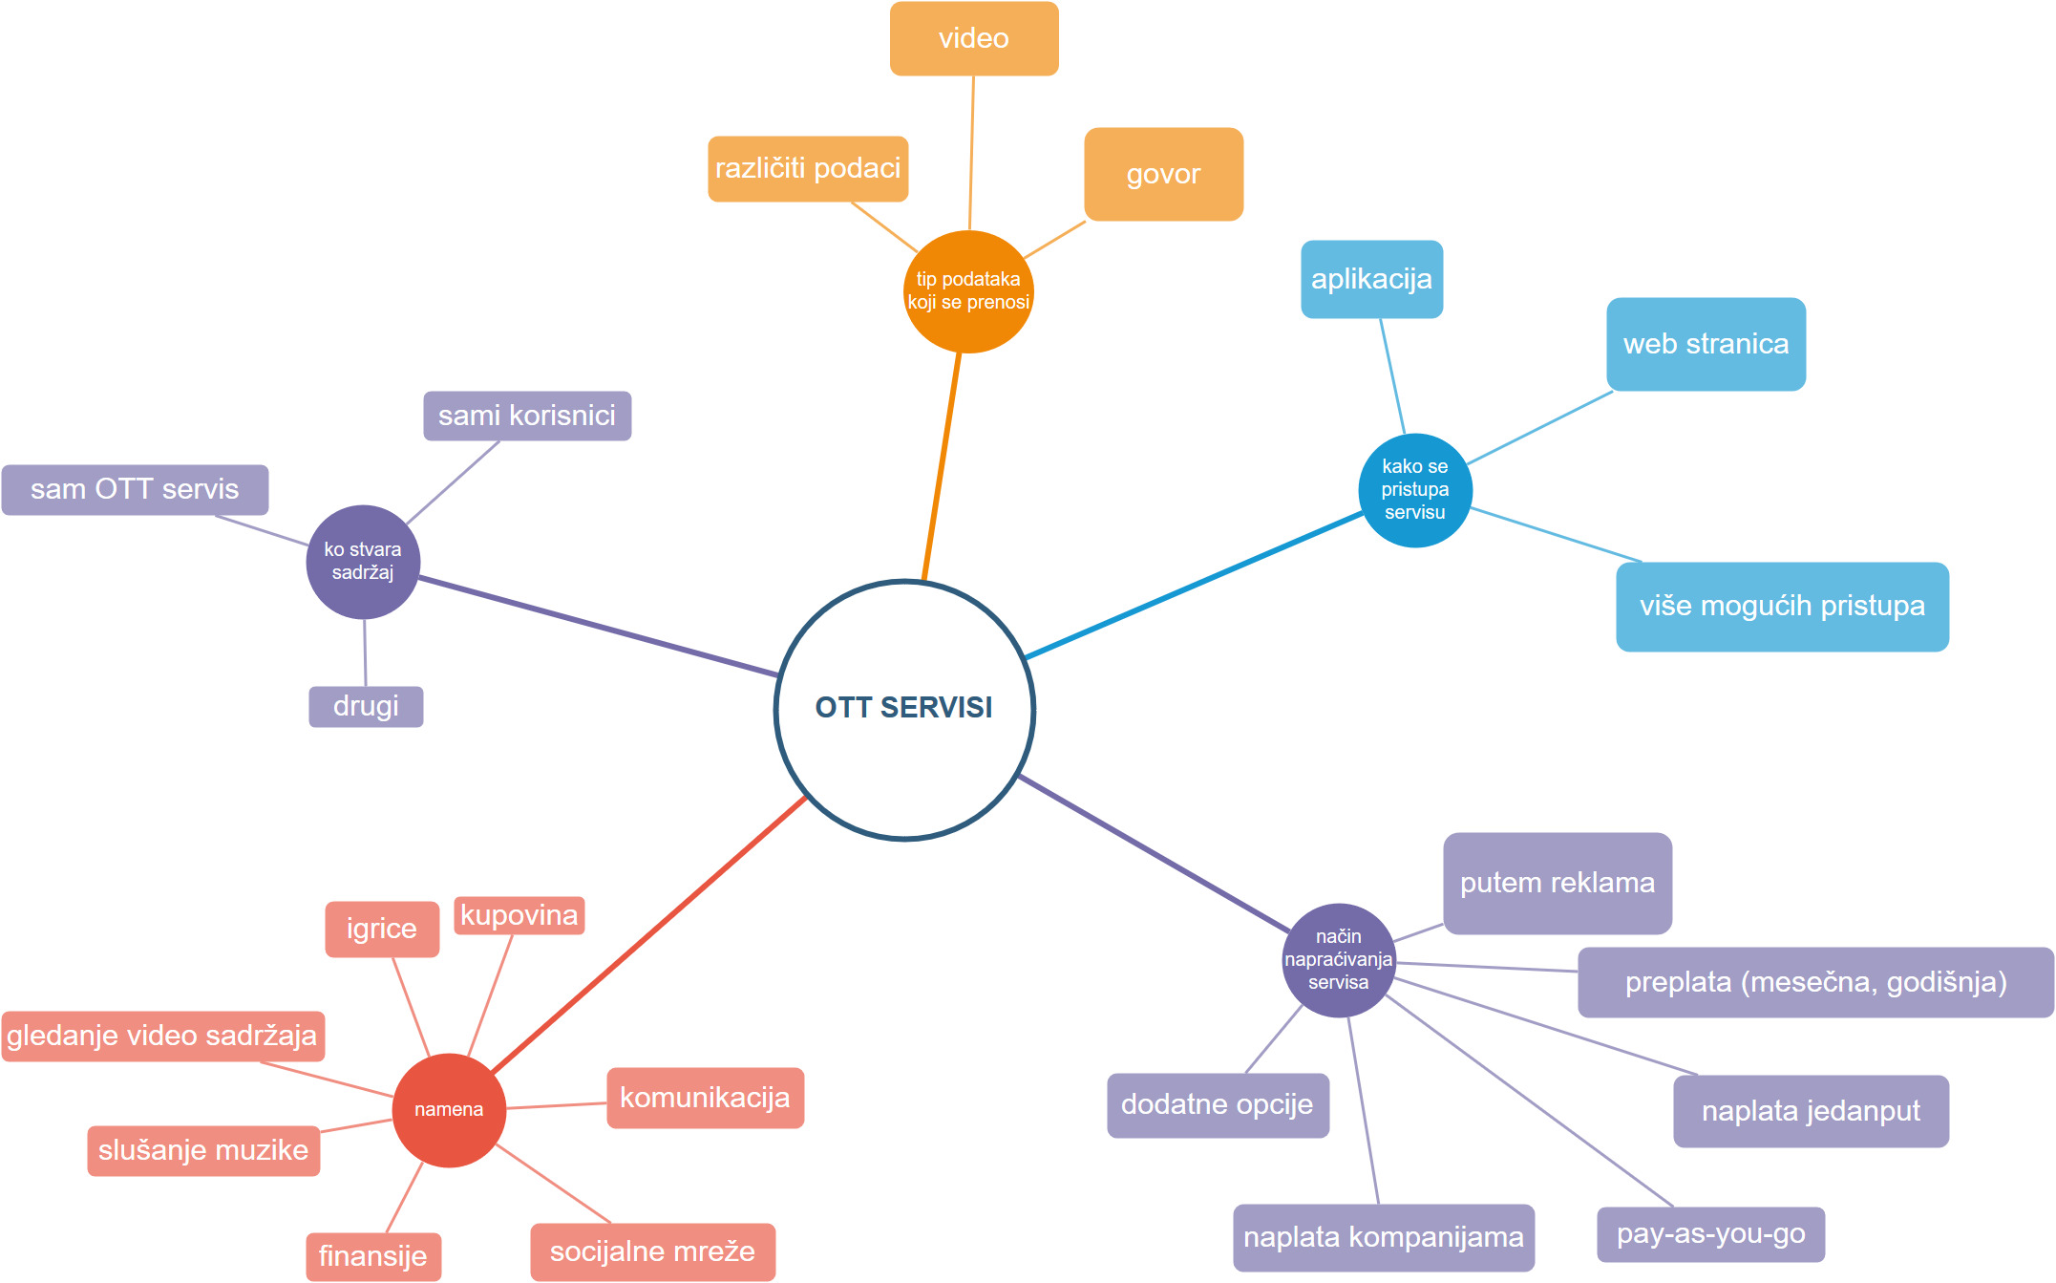
KLASIFIKACIJA OTT SERVISA

Slide 27
KLASIFIKACIJA NA OSNOVU TIPA PODATAKA KOJI SE PRENOSI
OTT Servisi za prenos pokretne slike (OTT Video servisi)
-alternativa klasičnim broadband tehnologijama – prednosti
-Netflix, Youtube, huluPlus...
-novi trendovi u konzumiranju TV sadržaja
-video komunikacija između korisnika

Slide 28
NETFLIX
Početak i razvoj
Funkcionisanje preko CDN – Content Delivery Network
Raspoređivanje sadržaja po redudantnim serverima
Korišćenje Open Connect Appliance

Slide 29
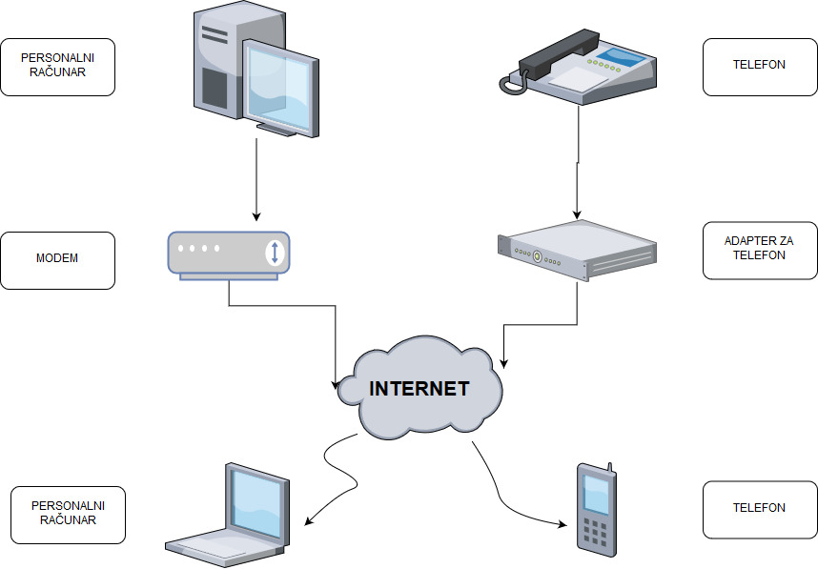
OTT Servisi za prenos govornog signala (OTT Voice servisi)
-Viber, Skype, WhatsApp...
-često besplatni
-prednosti VoIP-a u odnosnu na PSTN

Slide 30
OTT Servisi za prenos korisničkih podataka (OTT Data Transfer servisi)
-često integrisani u druge sisteme
-prenos tekstualnih formata, slika, gif-ova i drugih

Slide 31

POPULARNI OTT SERVISI ZA KOMUNIKACIJU
Skype
-omogućava više vidova
komunikacije
-slanje različitih formata fajlova
-kompatibilnost sa raznim sistemima
Viber
-istovremen pristup sa različitih uređaja
-verifikacija broja telefona

Slide 32
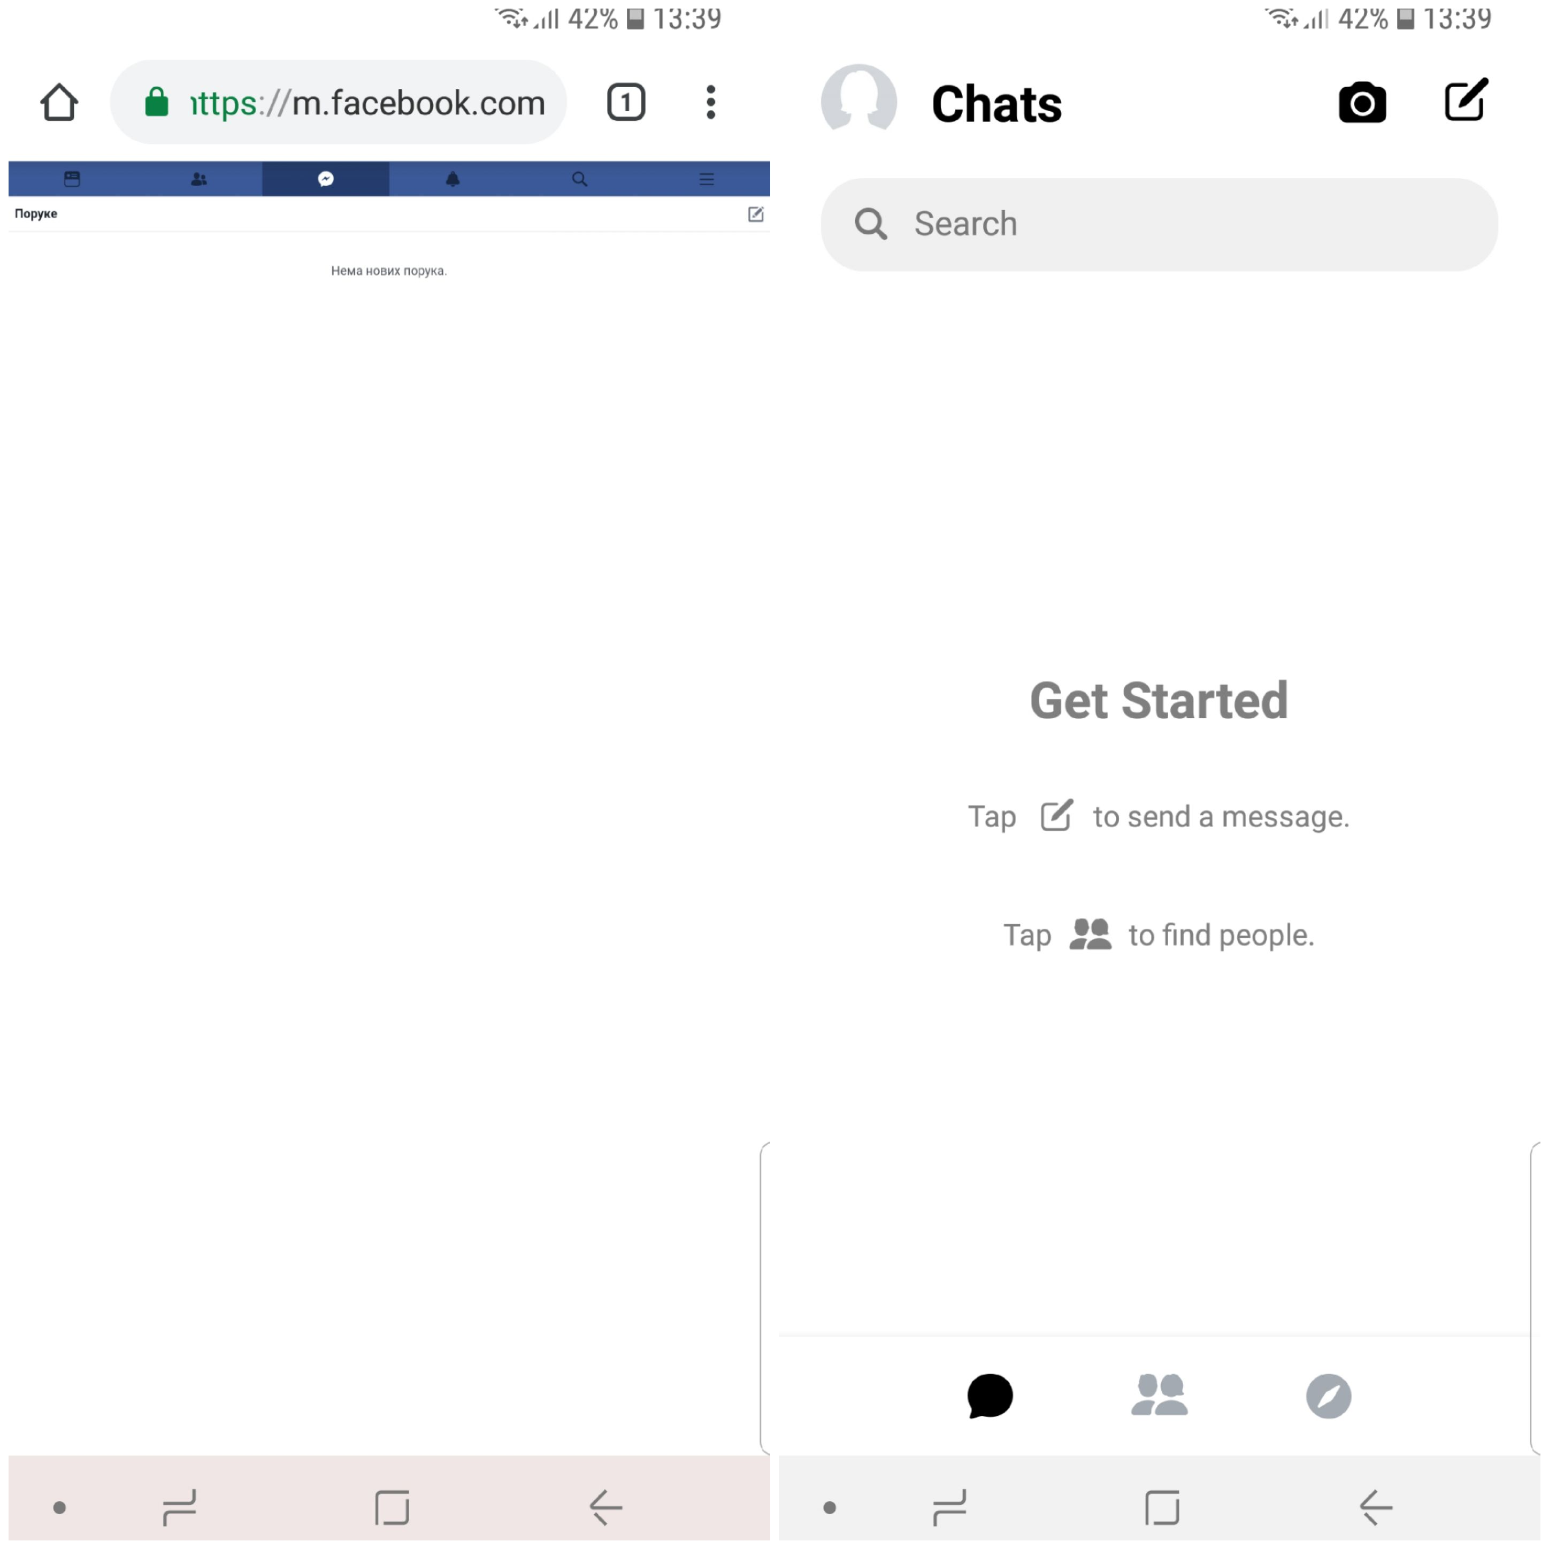
WhatsApp
-unapredila svoje usluge
-enkripcija poruka
-spisak korisnika se čuva na serveru
Messenger
-pristup sa više uređaja i platformi
-sadrži i zabavni sadržaj

Slide 33
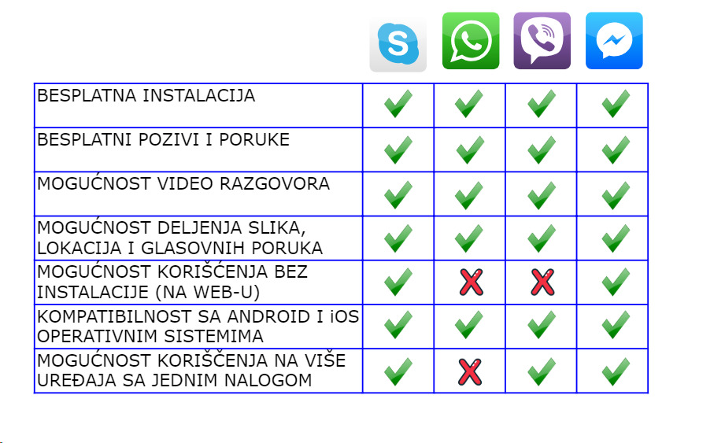
POREĐENJE KARAKTERISTIKA

Slide 34
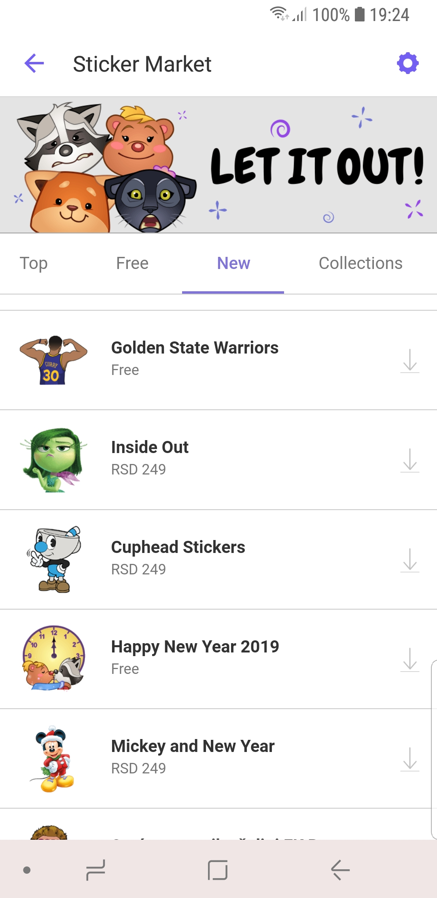

METODE TARIFIRANJA OTT SERVISA
Naplaćivanje dodatnih opcija
Naplaćivanje reklama
Naplaćivanje preduzećima

Slide 35
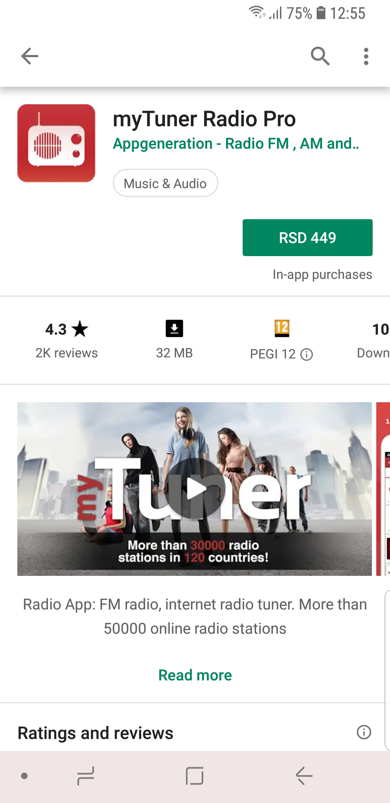

Mesečna preplata
Naplaćivanje samo pri instalaciji
Pay-as-you-go
Razlika između
servisa za
komunikaciju i za
emitovanje
multimedijalnog
sadržaja

Slide 36
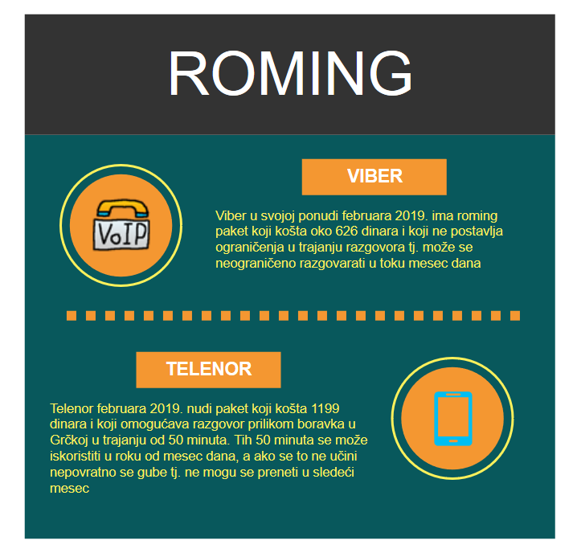

Slide 37
BEZBEDNOST I ZAŠTITA
Ne postoje zakonske regulative za OTT servise
Nemogućnost okretanja brojeva za hitne slučajeve
Nemogućnost ulaženja u trag pozivima i dekripcije poruka
Privatnost korisnika, praćenje lokacije

Slide 38
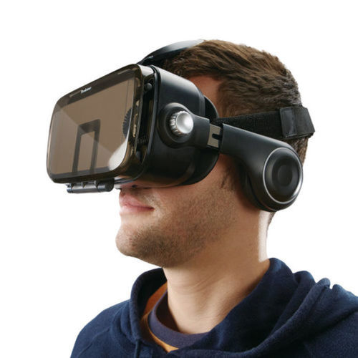
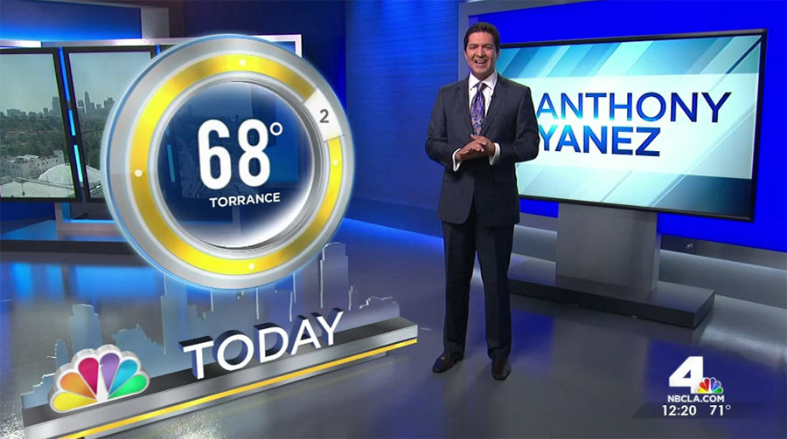
BUDUĆNOST OTT-A
Virtual Reality
Augmented Reality
Hologrami

Slide 39
HVALA NA PAŽNJI!

